Slide 1
利用眼動追蹤數據與群體學習 預測社群商務平台上的消費者意圖
論文出處:Decision Support Systems,175,2023年6月17日
報告人:陳先正
日期:2025年12月2號

Slide 2
目錄
前言
文獻探討
系統架構
實驗
結果&建議
結論

Slide 3
前言

Slide 4
前言
當你在 Amazon 或社群商務平台看商品頁面時，畫面同時塞滿圖片、價格、評價、評論和推薦商品。​
但我們其實不知道，你做選擇的那幾分鐘，注意力到底落在價格、評論，還是被下面的推薦拉走。​
這篇研究用眼動追蹤，直接記錄「你看哪裡、看多久」，來還原整個決策過程中的注意力變化。​

Slide 5
前言
研究問題:
哪些資訊線索最能預測消費者在社群商務平台的商品選擇？
資訊線索的重要性會如何隨決策過程時間推進而改變？
研究動機:
以眼動資料彌補自陳法的侷限，結合機器學習直接從「怎麼看」與「看哪裡」來預測「會選/不會選」，並分析在決策早期、中期與後期，圖片、價格、評論、庫存等資訊線索的重要性如何變動，為介面與行銷設計提供可行依據。

Slide 6
文獻探討

Slide 7
文獻探討
理論基礎是「動態注意力理論」：注意力會隨時間在不同資訊間流動，眼動（看哪裡、停多久、怎麼掃）就是認知處理的即時指標。
過去研究發現畫面位置、評論正負向、資訊格式都會影響購買意圖，但較少用完整眼動軌跡搭配機器學習來「即時預測行為」和「追蹤不同時間點的線索重要性」。

Slide 8
系統架構

Slide 9
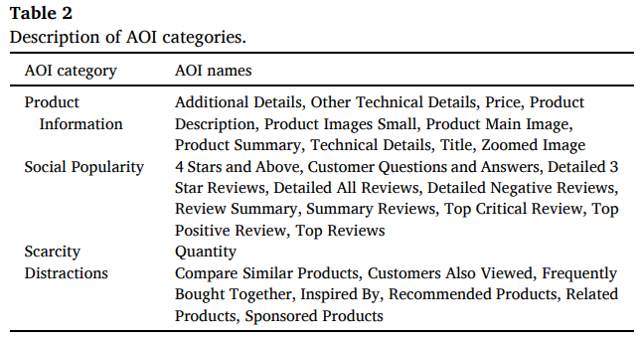
系統架構
畫面怎麼切分?
研究團隊把 Amazon 商品頁面切成四大類「關注區域（AOI）」：
商品資訊（Product Information）： 標題、主圖片、放大圖、價格、產品描述、技術規格等
社會人氣（Social Popularity）： 星等評分、評論摘要、詳細正負評、客戶問答等
稀缺性（Scarcity）： 剩餘庫存數量、促銷倒數時間
干擾推薦（Distractions）： 「常一起購買」「相關商品」「為你推薦」等各種推薦模組

Slide 10
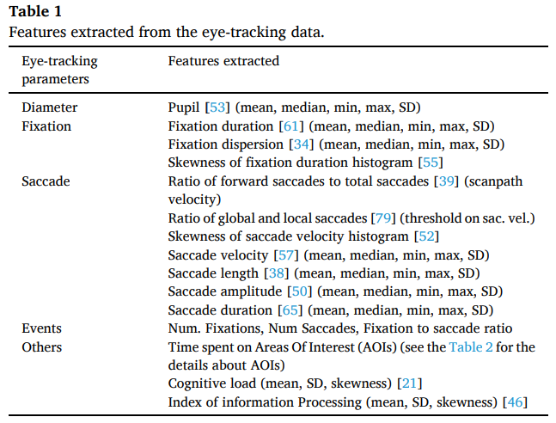
系統架構
眼動資料變成什麼特徵?
從眼動儀收集到的原始資料，會被轉換成以下特徵:
瞳孔直徑：平均值、中位數、最大最小、標準差
凝視行為：停留時間長短、聚散程度、分布偏斜度
掃視行為：向前掃視比例、掃視速度、長度、振幅、持續時間，還有這些數值的統計分布
事件統計：凝視次數、掃視次數、兩者的比例
認知指標：認知負荷指數、資訊處理指數
AOI 停留時間：在每個區域停留多久（有做面積標準化，因為每個區域大小不同）

Slide 11
系統架構
怎麼用模型預測?
預測目標：某個商品會不會被選（二分類：選 vs. 不選）
模型組合:
Support Vector Machine (SVM)：適合小樣本高維度資料，用不同 kernel 處理非線性關係
Gaussian Process Models (GPM)：類似 SVM 但用高斯分布來映射特徵空間
Random Forest (RF)：決策樹集成，可以算出每個特徵的重要程度，並選出前 10 個最關鍵特徵
然後把這三類模型的預測結果「加權平均」，權重依各模型在驗證階段的準確度決定，形成集成學習 （Ensemble Learning）架構。
驗證方式：用「留一受試者法（Leave-one-participant-out）」交叉驗證，每次訓練時拿掉一個人的資料來測試，輪流做完所有人，確保模型對新的人也有效

Slide 12
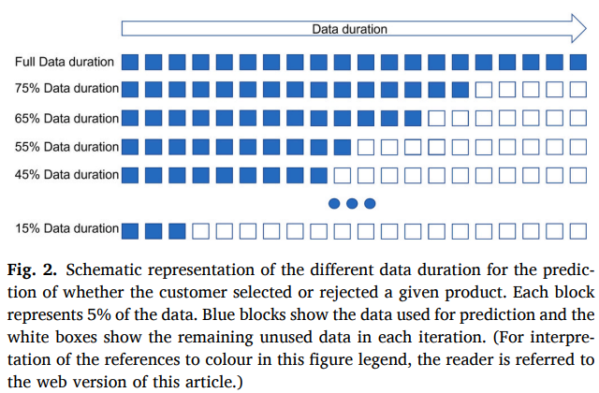
系統架構
時間切片實驗
除了用「全程」眼動資料預測，研究還做了一個創新設計：
從 100% 資料長度開始，逐步只用 75%、65%、55%…一直到只用前 15% 的眼動資料（大約 1-2 分 鐘），看「多早就能準確預測選擇」。

Slide 13
實驗

Slide 14
實驗
實驗怎麼做的?
作者做了兩個實驗來確保結果穩定:
實驗 1：30 個人，看 12 個商品（兩兩成對），每次在兩個裡選一個，用固定式螢幕眼動儀（Tobii Pro X3-120，每秒記錄 120 次）
實驗 2：23 個人，每次在 3 個商品中選 1 個，戴眼動追蹤眼鏡在筆電上看 Amazon 頁面（每秒記 錄 60 次）
兩個實驗用不同設備、不同比較方式，是為了確保結果不會只適用於特定情境。所有實驗都在光線可控 的實驗室進行，並做嚴格校正，確保眼睛位置誤差在可接受範圍（小於 2.5 度）

Slide 15
結果&建議

Slide 16
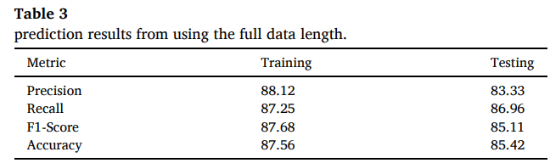
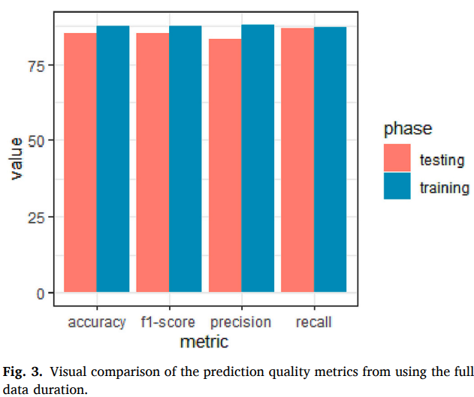
結果
預測效果很好
用完整眼動資料時，集成模型的表現：
訓練集：Precision 88.12%、Recall 87.25%、Accuracy 87.56%
測試集：Precision 83.33%、Recall 86.96%、Accuracy 85.42%
訓練和測試表現很接近，代表沒有過度擬合（overfitting），對新的受試者也有效。相比隨機猜測只有 50% 準確率，這個模型明顯有實用價值

Slide 17
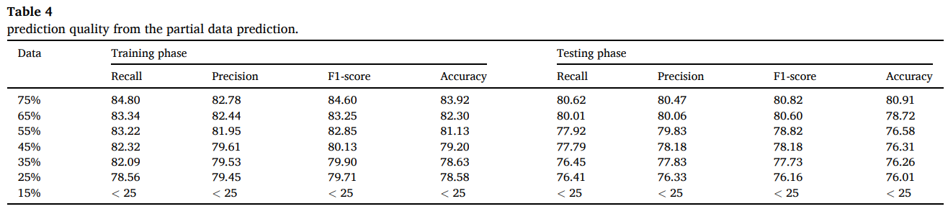
結果
用 75% 資料：準確率幾乎沒降
用 50% 資料：仍維持約 80% 以上準確率
用 35% 資料：準確率才開始明顯下滑
用 25% 資料（約 1-2 分鐘）：仍有約 76% 準確率
顯示用不同時間長度資料的預測表現

Slide 18
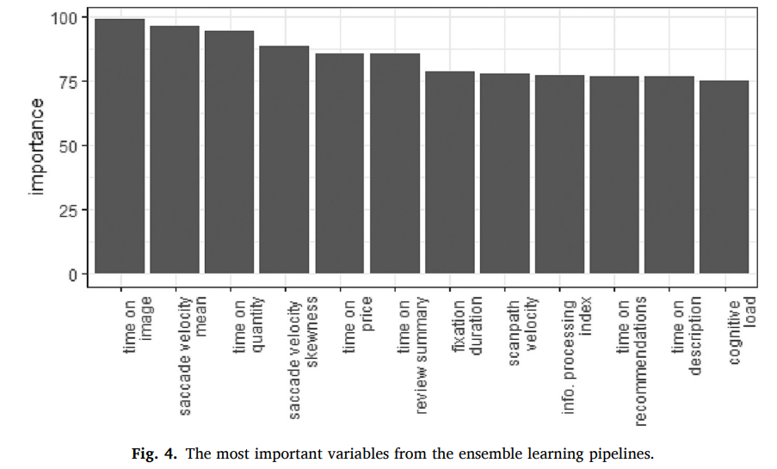
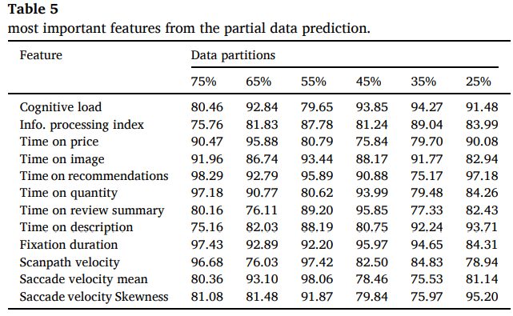
結果
什麼特徵最重要
「看哪裡」的線索：價格區域停留時間、主圖片停留時間、評論摘要停留時間、推薦區停留時間、庫存/稀缺性提示停留時間、產品描述停留時間
「怎麼看」的線索：認知負荷指標（腦袋處理資訊的吃力程度） 、資訊處理指數、凝視停留時間長短、掃視路徑速度、掃視速度的分布偏度
這告訴我們：不只是「你看了哪些資訊」重要，「你用什麼節奏和方式看」也能透露你的決策傾向。

Slide 19
建議
給平台和業者的建議-優先優化關鍵區域:
主圖片要高品質、清晰、能快速傳達產品特色
價格與促銷資訊要顯眼但不干擾
評論摘要要精煉且可信，別讓人找半天
庫存/稀缺提示要適度強調但不過度製造焦慮
推薦模組要相關但不喧賓奪主
順著決策時間序設計-不要一開始就把所有資訊塞滿畫面，而是：
進入頁面先讓用戶看到「社會證據」（評價、熱銷）建立信任
中間階段清楚呈現「價格比較」和「庫存狀態」
最後提供「高品質圖片」和「重點摘要」助攻下單

Slide 20
建議
未來可能的應用
隨著眼動追蹤技術普及（如 VR 裝置、前鏡頭眼動偵測），未來購物網站可以做「動態介面」：
偵測到你一直看價格 → 自動顯示優惠比較
偵測到你反覆看評論 → 展開更多評論細節
偵測到認知負荷太高 → 簡化畫面或提供導引

Slide 21
結論

Slide 22
結論
研究證明「眼動＋機器學習」能高準度預測消費者選擇，並且在決策早期（前幾分鐘）就能做出可靠預測。在理論上，它把動態注意力理論和實證方法結合，說明了注意力如何在不同資訊間隨時間轉移。在實務上，它為介面設計提供明確指引：應該順著用戶自然的注意力流動（先信任→再比價→後確認）來優化關鍵區塊，而非平均強化所有資訊。

Slide 23
Thank you

